Slide 1

唯独信心
使徒行传14章24节—15章11节

Slide 2
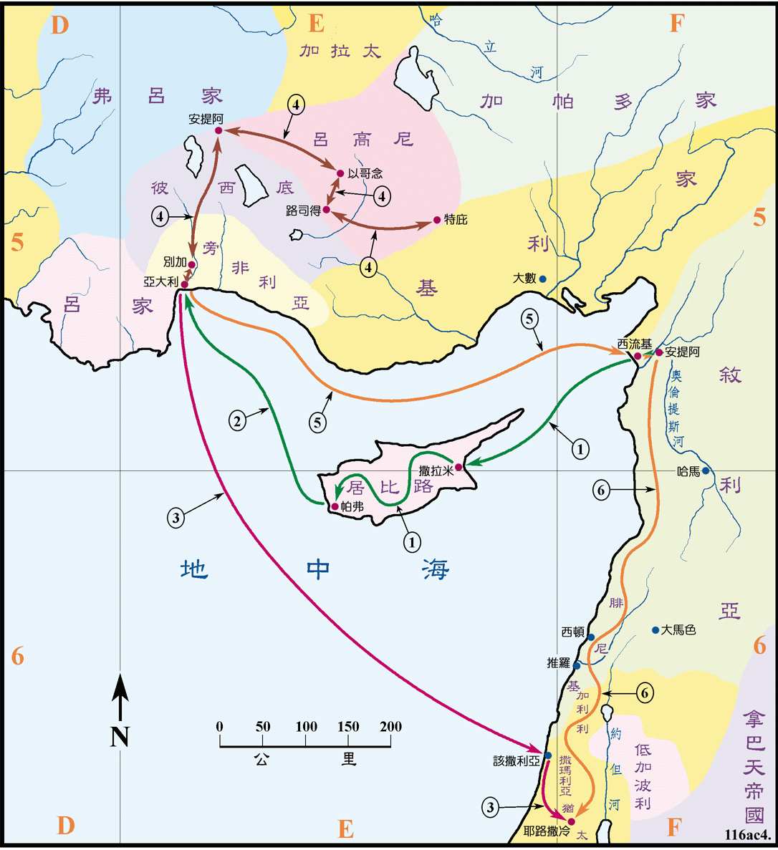
二人在（吕高尼）各教会中选立了长老，又禁食祷告，就把他们交托所信的主。二人经过彼西底，来到旁非利亚。在别加讲了道，就下亚大利去，从那里坐船，往安提阿去。当初他们被众人所托，蒙神之恩，要办现在所做之工，就是在这地方。到了那里，聚集了会众，就述说神藉他们所行的一切事，并神怎样为外邦人开了信道的门。二人就在那里同门徒住了多日。（14:24-28）

Slide 3
保罗他们第一次旅行布道就此结束。（28节）
吕高尼这些教会都是新建立的，里面都是初信主的弟兄姐妹，保罗凭什么就敢选立他们作为长老？
唯独凭靠信心。
“他们禁食祷告后，把他们交托所信的主。”（24节）
当初保罗他们到异邦去传福音时，安提阿教会也为他们禁食祷告后差派出去。
都有圣灵引导，众人同心祷告察明圣灵的旨意，交托给主，接下来主负全责。

Slide 4
15章1 有几个人从犹太下来，教训弟兄们说：“你们若不按摩西的规条受割礼，不能得救。”
2 保罗、巴拿巴与他们大大地纷争辩论；众门徒就定规，叫保罗、巴拿巴和本会中几个人，为所辩论的，上耶路撒冷去见使徒和长老。
3 于是教会送他们起行。他们经过腓尼基、撒玛利亚，随处传说外邦人归主的事，叫众弟兄都甚欢喜。
4 到了耶路撒冷，教会和使徒并长老都接待他们，他们就述说神同他们所行的一切事。
5 惟有几个信徒是法利赛教门的人，起来说：“必须给外邦人行割礼，吩咐他们遵守摩西的律法。”

Slide 5
6 使徒和长老聚会商议这事；
7 辩论已经多了，彼得就起来，说：“诸位弟兄，你们知道神早已在你们中间拣选了我，叫外邦人从我口中得听福音之道，而且相信。
8 知道人心的神也为他们作了见证，赐圣灵给他们，正如给我们一样；
9 又藉着信洁净了他们的心，并不分他们我们。
10 现在为什么试探神，要把我们祖宗和我们所不能负的轭放在门徒的颈项上呢？
11 我们得救乃是因主耶稣的恩，和他们一样，这是我们所信的。”

Slide 6
这些守律法犹太人主张，外邦人得救必须先像犹太人一样，按摩西的规条受割礼，然后才能承受神给亚伯拉罕子孙的应许。否则不能得救。
为什么相信耶稣基督不够，还得守律法才能得救？
“耶路撒冷大会”（主后49-50年）
保罗彼得报告圣灵在外邦人中间施恩的工作。
“彼得：我们得救乃是因主耶稣的恩，和他们（外邦信徒）一样，这是我们所信的。”（11节）
使徒并长老就接受外邦人唯独凭信心就能得救的事实。（4节）

Slide 7
耶路撒冷会议中重申福音真理-【人得救唯靠信耶稣】的重要性。
新约书信里看到当时好些教会受到这种“别的福音，更改的福音”搅扰，鼓吹信心之外，人自己还得做什么才得救。
一直到中古世纪教会都有这搅扰，16世纪教廷甚至偏离真理到要信徒用捐钱买赎罪卷的方式让灵魂上天堂。有所谓“银币叮当落进箱底，灵魂雀跃跳出炼狱”，教皇则握有赦罪的权柄。教会名存实亡 。

Slide 8
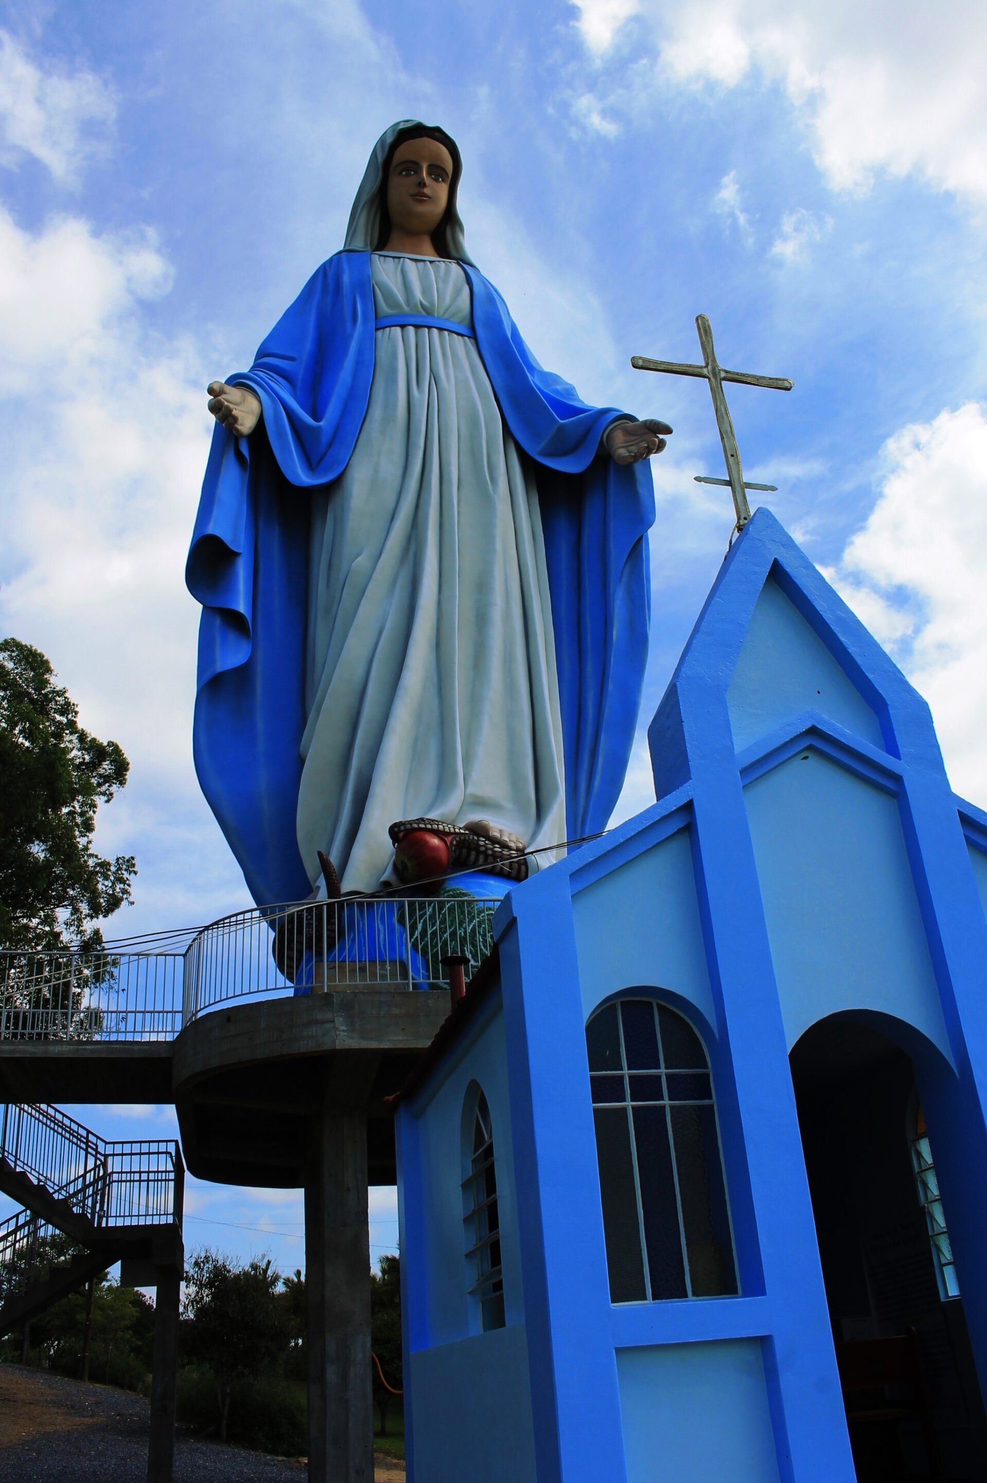
神使马丁路德读到罗马书加拉太书因信称义宝贵的真理，使他心灵获得自由，他相信基督是救主，通过信心他看見神完全的恩典和丰富的愛。
既知道人称义不是因行律法，乃是因信耶稣基督，连我们也信了基督耶稣，使我们因信基督称义，不因行律法称义；因为凡有血气的，没有一人因行律法称义。（加拉太书 2:16 ）
今天全世界基督教会得以自由相信【人得救唯靠信耶稣】的真理。
也还有被误导的人。

Slide 9
现在众多教会还会这样真理不清吗？
强调接受洗礼前，先完成清单：
☑️ 做了决志祷告，
☑️ 行为表现够好，
☑️ 完成训练课程，
☑️ 常来聚会。。。。
基督十字架救恩的功效能靠人自己做出来吗？
没有基督赎罪恩典，罪的问题如何解决，人如何与神和好？

Slide 10
有的人凭信心得救，但是之后觉得自己都已经是基督徒了，为了要见证神的荣耀，得努力达标。
☑️ 学业优异，事业成功
☑️ 家庭婚姻美满，儿女优秀
☑️ 品德好，行为好，做好事助人为乐
☑️ 读经祷告，聚会服事，出钱出力奉献服事。。。。
结果：身心俱疲，信主反倒成为压力。
靠自己努力能见证神的荣耀吗？
“彼得说，现在为什么试探神，要把我们祖宗和我们所不能负的轭放在门徒的颈项上呢？“（10节）

Slide 11
“得救唯独靠信耶稣”这个真理如此重要，为什么基督徒不抓紧？
最大的阻力来自于我们不相信圣灵能改变/更新/引导我们的生命。
例：读经
头脑认同，不等同于相信，也不等同于能做到。
上述清单上面所有的事都可以凭信心靠主而做。
凭什么？

Slide 12
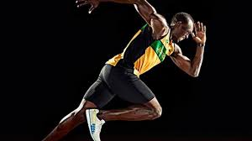
基督里的轻省：
耶稣自己完全顺服神美善圣洁的律法。
祂已经解决我们无力守律法达标的罪， 为所有信靠祂的人承担做不到/做不好的咒诅，
神宣告所有信基督的人为义，圣洁的圣灵就乐意住在我们里面，持续做洁净成圣的工作。
使我们结出圣灵的果子。
“我们得救是本乎恩，也因着信。”

Slide 13
感谢主，当时耶路撒冷会议认真地花时间讨论，从神作为规律中察验到神善良纯全可喜悦的旨意。
教会凭信心突破自己传统的局限，基督福音使更多人蒙福。
唯独相信拯救我们爱我们的耶稣基督，祂所爱的教会祂负责。
“因为知道我所信的是谁，也深信祂能保全我所交付祂的 ，直到那日。” （提摩太后书 1:12）

